Slide 1

CLASE # 5
TÉCNICAS DE CAJA
BLANCA
750105M - TÉCNICAS DE PRUEBAS DE SOFTWARE INGENIERÍA DE SISTEMAS Y COMPUTACIÓN UNIVERSIDAD DEL VALLE
SEMESTRE 2013A - DOCENTE BEATRIZ FLORIAN GAVIRIA
Basado Parcialmente en Material de la Empresa Green-SQA de ParqueSoft

Slide 2


AGENDA
Introducción
Técnica de cobertura de caminos
Técnicas de estructuras de control de flujo (Decisión/Condición)
Técnica de cobertura de ciclos
Herramientas automáticas

Slide 3
INTRODUCCIÓN

Slide 4
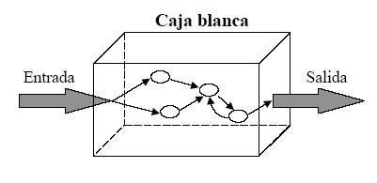
TÉCNICAS DE CAJA BLANCA
Las técnicas de evaluación dinámica proporcionan distintos criterios para generar casos de prueba que busquen fallos en los programas.
Las técnicas de caja blanca o estructurales, que se basan en un minucioso examen de los detalles procedimentales del código a evaluar, por lo que es necesario conocer la lógica del programa.

Slide 5
CARACTERÍSTICAS DE LAS TÉCNICAS DE CAJA BLANCA
A este tipo de técnicas se le conoce también como Técnicas de Caja Transparente o de Cristal.
Este método se centra en cómo diseñar los casos de prueba atendiendo al comportamiento interno y la estructura del programa.
Se examina así la lógica interna del programa sin considerar los aspectos de rendimiento.
El objetivo de la técnica es diseñar casos de prueba para que se ejecuten, al menos una vez, todas las sentencias del programa, y/o todas las condiciones tanto en su vertiente verdadera como falsa.

Slide 6
CRITERIOS DE COBERTURA
Puede ser impracticable realizar una prueba exhaustiva de todos los caminos o sentencias de un programa => se han definido distintos criterios de cobertura lógica, que permiten decidir qué sentencias o caminos se deben examinar con los casos de prueba.
• Técnicas de cobertura de caminos
• Técnicas de control de flujo
•‘Técnicas de cobertura de ciclos

Slide 7
TÉCNICAS DE COBERTURA DE CAMINOS

Slide 8
CRITERIOS DE COBERTURA
TÉCNICAS DE COBERTURA DE CAMINOS
Camino: Secuencia de sentencias encadenadas desde la entrada del programa hasta su salida.
Se escriben casos de prueba suficientes para que se
ejecuten todos | algunos de los caminos de un programa.
Criterios:
Todos los caminos
Cobertura de Sentencias
Ramas
Predicados
Ruta básica

Slide 9
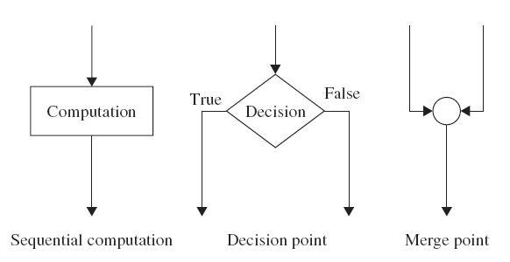
SÍMBOLOS DEL GRAFO DEL CONTROL DE FLUJO

Slide 10
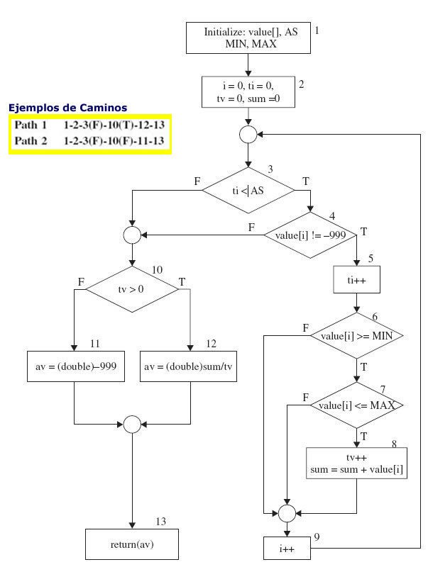
EJEMPLOS DE CAMINOS POSIBLES

Slide 11
CRITERIO DE COBERTURA DE TODOS LOS CAMINOS
• No es muy práctico por la cantidad de rutas a probar.
• Un programa puede tener un gran número
de rutas a probar o un número infinito.
• Este criterio es considerable siempre que detecte los fallos, sin embargo se presenta mucha dificultad para llevar a la práctica.

Slide 12
CRITERIO DE COBERTURA DE SENTENCIA
Una cobertura de sentencias se ha logrado si todos las declaraciones han sido ejecutadas al menos una vez.
La cobertura de la sentencia completa es el criterio más
débil de la cobertura en las pruebas
El problema básico es seleccionar unos pocos caminos que recorran todos los nodos de un control de flujo gráfico (CFG) para lograr la cobertura declaración completa.
Ejemplos
Asignaciones y llamados a métodos
break, continue, return, throw, etc.
Variables y miembros de declaraciones con asignación: (int i = 0)

Slide 13
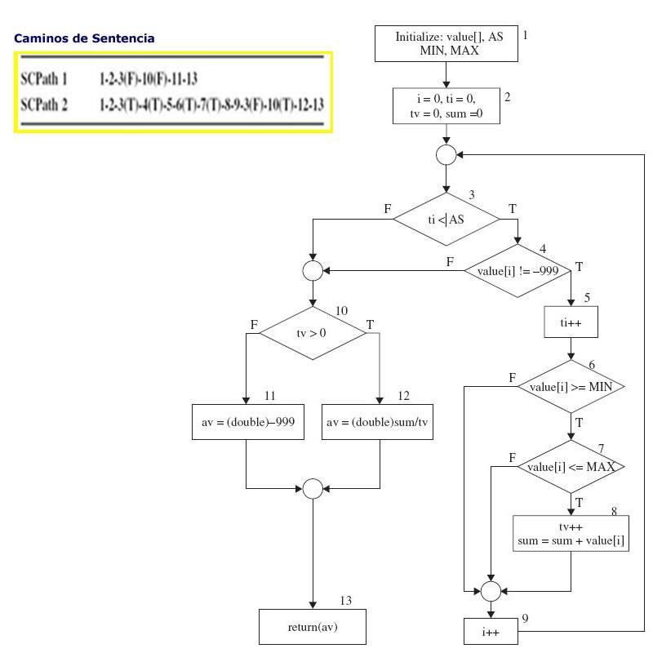
EJEMPLO CRITERIO DE COBERTURA DE SENTENCIA

Slide 14
CRITERIO DE COBERTURA DE RAMAS
Rama: es una arista saliente de un nodo.
Todos los nodos rectángulo debe tener como máximo una rama de salida.
Todos los nodos de diamante tiene dos ramas de salida.
Cobertura de ramas completa significa la selección de un número de caminos de manera que cada rama se incluye en al menos una ruta.
Ejemplos:
if y else
switch-branches: case and default

Slide 15
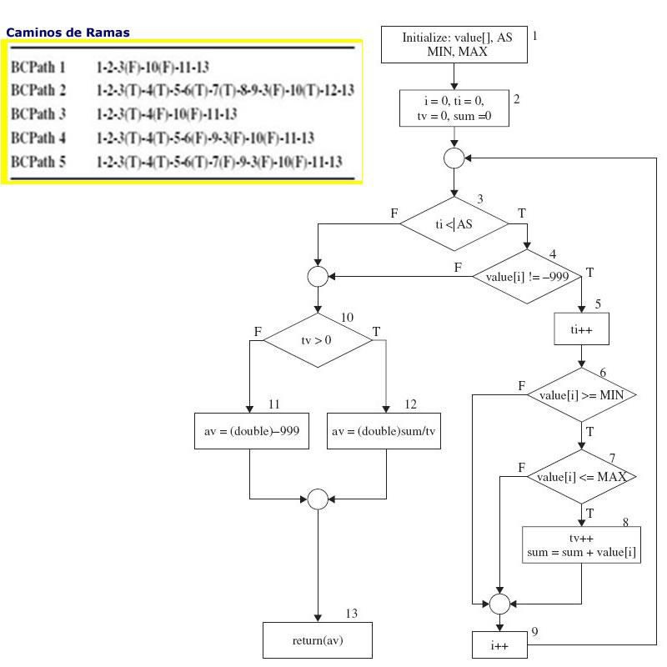
EJEMPLO CRITERIO DE COBERTURA DE RAMAS

Slide 16
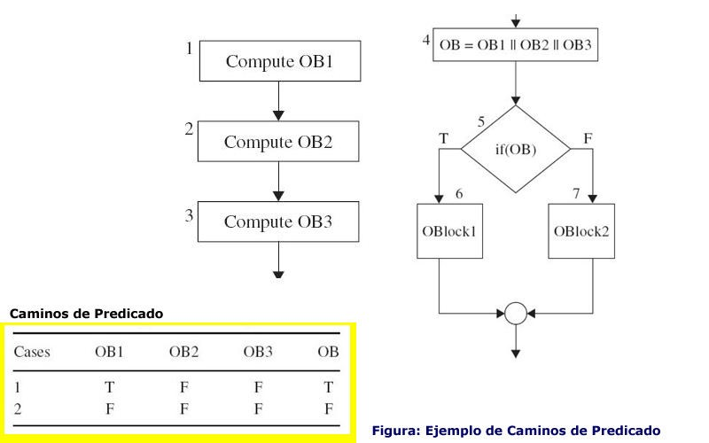
CRITERIO COBERTURA DE PREDICADOS

Slide 17
PROCEDIMIENTO CRITERIO DE RUTA(CAMINO) BÁSICA(CO)
Se escriben casos de prueba suficientes para que se ejecuten todos los caminos de un programa.
Los pasos a realizar para aplicar esta técnica son:
Representar el programa en un grafo de flujo
Calcular la complejidad ciclomática
Determinar el conjunto básico de caminos
independientes
Derivar los casos de prueba.

Slide 18
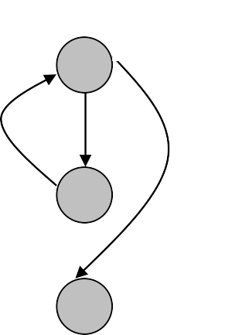
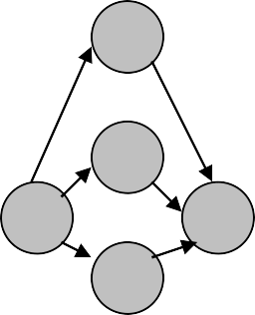
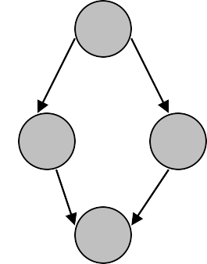
REPRESENTAR EL PROGRAMA EN UN GRAFO DE FLUJO
•Nodos: Representan cero, una o varias sentencias.
•Aristas: líneas que unen dos nodos.
•Regiones: áreas delimitadas por aristas y nodos. Cuando se contabilizan las regiones de un programa debe incluirse el área externa como una región más
Nodos Predicado: Cuando en una condición aparecen uno o más operadores lógicos (AND, OR, XOR,
...) se crea un nodo distinto por cada una de las condiciones simples.
Cada nodo generado de esta forma
se denomina nodo predicado.
Secuencia
WHILE
IF
Case

Slide 19
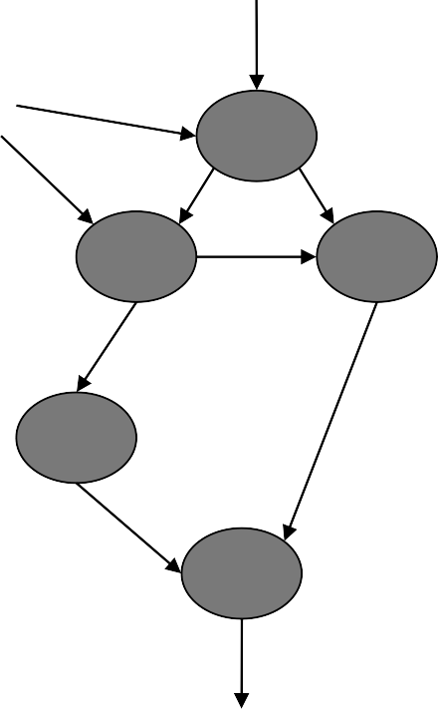
REPRESENTAR EL PROGRAMA EN UN GRAFO DE FLUJO
Nodos
Predicado
a
IF a OR b
THEN X ELSE Y ENDIF
False
b
True
x
False
y

Slide 20
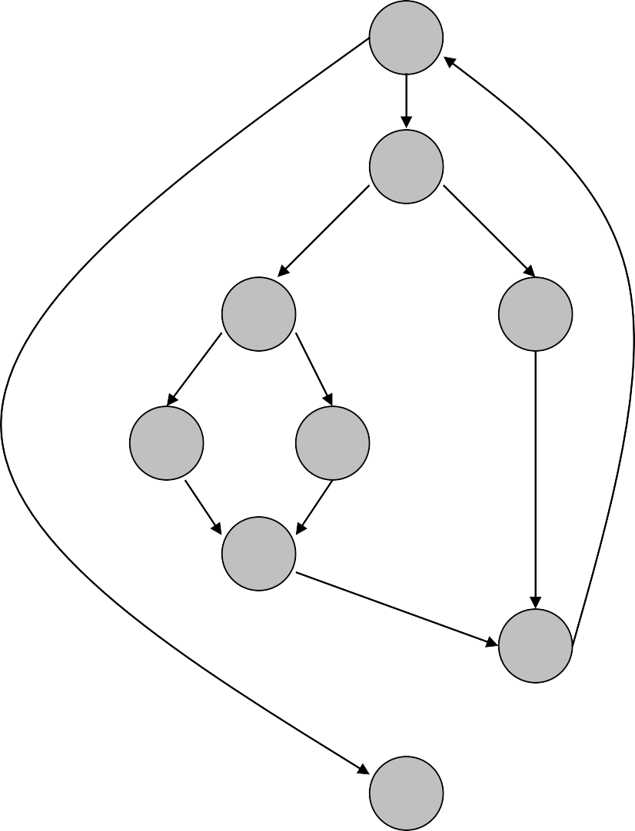
REPRESENTAR EL PROGRAMA EN UN GRAFO DE FLUJO
1
Paso de diagrama de flujo a grafo de flujo
2
1
2
3
4
3
4
5
6
6
5
7
7
8
9
8
10
11
9

Slide 21
CALCULAR LA COMPLEJIDAD CICLOMÁTICA
La técnica de camino básico se basa en la medida de complejidad ciclomática que es una métrica de software que provee una medición cuantitativa de la complejidad lógica de un programa.
Usada en el contexto testing, define el número de caminos independientes en el conjunto básico y entrega un limite superior para el número de casos necesarios para ejecutar todas las instrucciones al menos una vez.
El inconveniente que presenta es que no da idea de la complejidad
de los datos
Calculo de la complejidad ciclomática
V(G) = Número de regiones
V(G) = Aristas - Nodos + 2
V(G) = Número de nodos predicado + 1

Slide 22
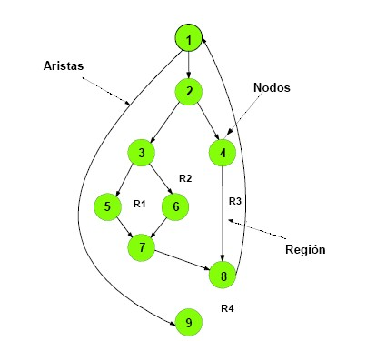

CALCULAR LA COMPLEJIDAD CICLOMÁTICA
Considerando el grafo, encontramos el siguiente conjunto de caminos independientes:
Camino 1: 1-9
❑ Camino 2: 1-2-4-8-1-9
❑ Camino 3: 1-2-3-6-7-8-1-9
❑ Camino 4: 1-2-3-5-7-8-1-9
Cada nuevo camino introduce un arco nuevo.
No se consideran caminos independientes aquellos que resulten de la combinación de otros caminos.
El conjunto básico no es único.
Se debe elegir como primer camino aquel que atraviese el mayor número de decisiones en el grafo.

Slide 23
CALCULAR LA COMPLEJIDAD CICLOMÁTICA
Para el caso del grafo anterior, el conjunto básico calculado en todos los casos da 4.
V(G) = Número de regiones = 4
• V(G) = Aristas – Nodos + 2 =11-9 + 2 = 4
V(G) = Nodos Predicado + 1 = 3 +1 = 4

Slide 24
COBERTURA DE DECISIÓN, CONDICIÓN
TÉCNICAS DE CONTROL DE FLUJO

Slide 25
TÉCNICAS DE CONTROL DE FLUJO
Cobertura de Decisión: Se escriben casos de prueba suficientes para que cada decisión en el programa se ejecute una vez con resultado verdadero y otra con el falso.
Cobertura de Condiciones: Se escriben casos de prueba suficientes para que cada condición en una decisión tenga una vez resultado verdadero y otra falso.
Cobertura Decisión/Condición: Se escriben casos de prueba suficientes para que cada condición en una decisión tome todas las posibles salidas, al menos una vez, y cada decisión tome todas las posibles salidas, al menos una vez..
Cobertura de Condición Múltiple: Se escriben casos de prueba suficientes para que todas las combinaciones posibles de resultados de cada condición se invoquen al menos una vez.

Slide 26
COBERTURA DE DECISIÓN
Se escriben casos de prueba suficientes para que cada decisión en el programa se ejecute una vez con resultado verdadero y otra con el falso.
Miremos el siguiente ejemplo:
if (a>0) { x = x + 1; }
if (b==3) { y = 0; }

Slide 27
COBERTURA DE DECISIÓN
Para aplicar esta técnica necesitaríamos emplear al menos los dos siguientes casos de prueba:
1. Evaluando la parte valida de la condición:
a = 2 y b = 3 ( a verdadero, b verdadero)
2. Evaluando la parte invalida de la condición:
a = -2 y b = 3 ( a falso, b verdadero)
Con estos dos casos de prueba son evaluadas al menos
una vez, las salidas válidas o inválidas.

Slide 28
COBERTURA DE CONDICIONES
Se escriben casos de prueba suficientes para que cada condición en una decisión tenga una vez resultado verdadero y otra falso.
•
Para entender esto miremos el ejemplo:
❑
❑
if (a>0) {x = x + 1;}
if (b==3) {y = 0;}
•
Supongamos que se van a ejecutar los siguientes casos de
prueba:
❑
❑
a = 2 y b = 3 (a verdadero, b verdadero)
a = -2 y b = 3 (a falso, b verdadero

Slide 29
COBERTURA DE CONDICIONES
Con la primera prueba, la parte válida de la condición será recorrida. Con la segunda prueba, la parte inválida de la condición será ejecutada.
Sin embargo, notemos como el valor de b en los dos casos de
prueba es verdadero.
Tendríamos los mismos resultados que si probáramos los dos casos para la siguiente sentencia:
if (a>0) {x = x + 1;}
La condición b no estaría siendo evaluado en su parte invalida.

Slide 30
COBERTURA DE CONDICIONES
La cobertura de condición en este caso nos diría que ejecutáramos las siguientes pruebas:
(a verdadero, b falso)
(a falso, b verdadero)
La condición a sería probada en su parte valida e
invalida y de igual manera la condición b.

Slide 31
COBERTURA DE CICLOS

Slide 32
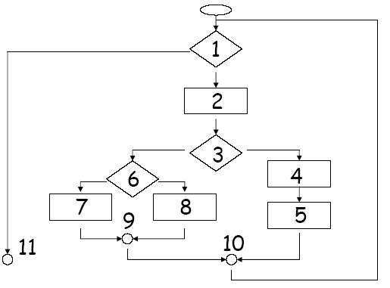
COBERTURA DE CICLOS
La Cobertura de ciclos es una técnica de Caja Blanca, en donde el objeto es verificar los ciclos de un programa software.
Estas técnicas se caracterizan por usar grafos para describir su funcionamiento. Estos grafos siempre se componen de: Aristas, nodos y regiones

Slide 33
COBERTURA DE CICLOS
Como existen diferentes tipos de ciclos hay que tenerlos en cuenta a la hora de analizarlos. Los tipos son:
Simple
Anidado
Concatenado
No estructurado
Además también hay que tener las diferentes sentencias que hay para representar un ciclo:
While
Repeat
For

Slide 34
COBERTURA DE CICLOS
Para usar esta técnica es importante tener el código del programa que estamos evaluando, buscando los algoritmos que contengan los ciclos.
Una vez seleccionados los segmentos de código que contienen
ciclos se procede a dibujar el grafo, esto se hace para poder identificar el recorrido lógico del código.
Con el grafo y el código se identifica que criterio usar para
aplicar pruebas.
A continuación se explican los diferentes tipos de ciclos y
sentencias que se usan como criterios para evaluar ciclos.

Slide 35
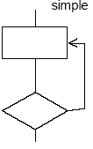
COBERTURA DE CICLOS
Ciclos Simples:
Estos ciclos son sencillos, generalmente tienen una condición
Para probar estos ciclos tenemos unas reglas. Teniendo en cuenta que n es el número de iteraciones del ciclo:
Pasar por alto el bucle
Pasar una sola vez
Pasar 2 veces por el bucle
Pasar m veces por el bucle, siendo m<n
Pasar n-1 y n+1 vecesConcatenado

Slide 36
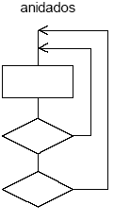
COBERTURA DE CICLOS
Ciclos Anidados:
Estos ciclos son aquellos que tienen un ciclo en su interior
Tenemos las siguientes reglas
Hacer pruebas con el bucle mas interno y tratarlo como si fuera simple
y el externo mantener el numero mínimo
de iteraciones
Pruebas hacia fuera, para los internos mantener valores típicos y externos valores mínimos.

Slide 37
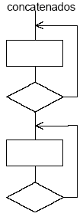
COBERTURA DE CICLOS
Ciclos Concatenados:
Estos ciclos son aquellos que tienen un ciclo en su interior, pero a diferencia del anterior vuelve no hasta el inicio del Ciclo externo, si no hasta si mismo.
Para estos hay que verificar que forma de concatenación tiene, si es concatenación independiente se prueba igual que los bucles simples, pero si es concatenación no independiente, se trata como bucles anidados.

Slide 38
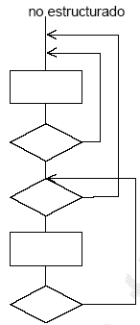
COBERTURA DE CICLOS
Ciclos No Estructurados:
Estos ciclos son aquellos que Utilizan programación no
Estructurada.
Para este tipo de bucles se recomienda no hacer pruebas y replantearlos, pues son una muy mala practica de programación y seria altamente riesgoso para el software

Slide 39
COBERTURA DE CICLOS
Sentencias de ciclo While:
A este tipo de sentencias, por teoría se les deben aplicar como mínimo 3 pruebas:
De cero ejecuciones
De 1 ejecución
De mas de 1 ejecución

Slide 40
COBERTURA DE CICLOS
Sentencias de ciclo Repeat:
A este tipo de sentencias, por teoría se les deben aplicar como mínimo 2 pruebas:
De 1 Ejecución
De más de 1 Ejecución

Slide 41
COBERTURA DE CICLOS
Sentencias de ciclo For:
Con este aparentemente sería sencillo sólo se tendría que hacer 1 Prueba, pues el ya tiene el numero de veces que se va ejecutar en la cabecera, y las decisiones se pueden revisar con la técnica de cobertura de ramas, pero el For tiene sus trampitas, como que en su interior la variable incremente más de lo debido, que existan Loop, Goto, Exit, Breaks, que alteraría por completo el
comportamiento del ciclo, por lo tanto no podría hablar de 1 prueba,
si no de un número incalculable de pruebas.

Slide 42
HERRAMIENTAS AUTOMÁTICAS

Slide 43
HERRAMIENTAS AUTOMÁTICAS PARA TÉCNICAS DE CAJA
BLANCA
Herramienta | Lenguaje
Coverage Pyton | Pyton
PHPUnit | PHP
JUnit | JAVA
CodeCover | Java, Cobol
JsCoverage | JavaScript
Ncover | Microsoft .Net

